Slide 1
সুচিপত্র
স্বাগতম
ছবি
পরিচিতি
একক কাজ
বিষয় পরিচিতি
বৈশিষ্ট্য
মানসিক পরিবেশ
জোড়ায় কাজ
ভিডিও
মূল্যায়ন
পাঠঘোষনা
বাড়ির কাজ
আচরণিক উদ্দেশশ্য
ধন্যবাদ
সামনে
হোম
পেছনে

Slide 2

স্বাগতম
সামনে
হোম
পেছনে

Slide 3
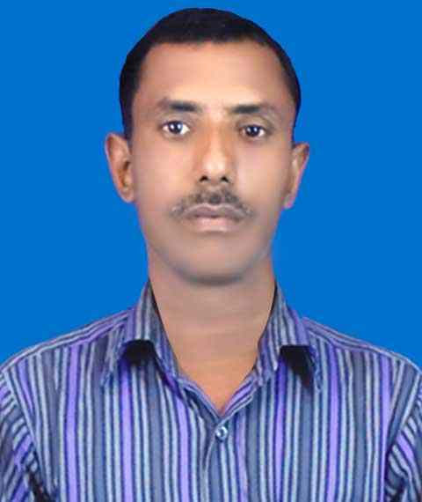
পরিচিতি
মোহাম্মদ নাসির উদ্দিন।
সহকারী শিক্ষক
দুলালপুর এস,এম এন্ড কে উচচ
বিদ্যালয়।
তারিখ: 05/10/২০১3
Email unasir983@yahoo.com
সামনে
হোম
পেছনে

Slide 4
বিষয়পরিচিতি
শ্রেণিঃ নবম
বিষয়ঃ জীব বিজ্ঞান
সময়ঃ ৪০ মিনিট
তারিখঃ১৫/৫/২০১২
সামনে
হোম
পেছনে

Slide 5
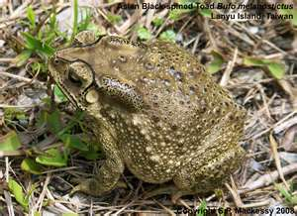
সামনে
হোম
পেছনে

Slide 6
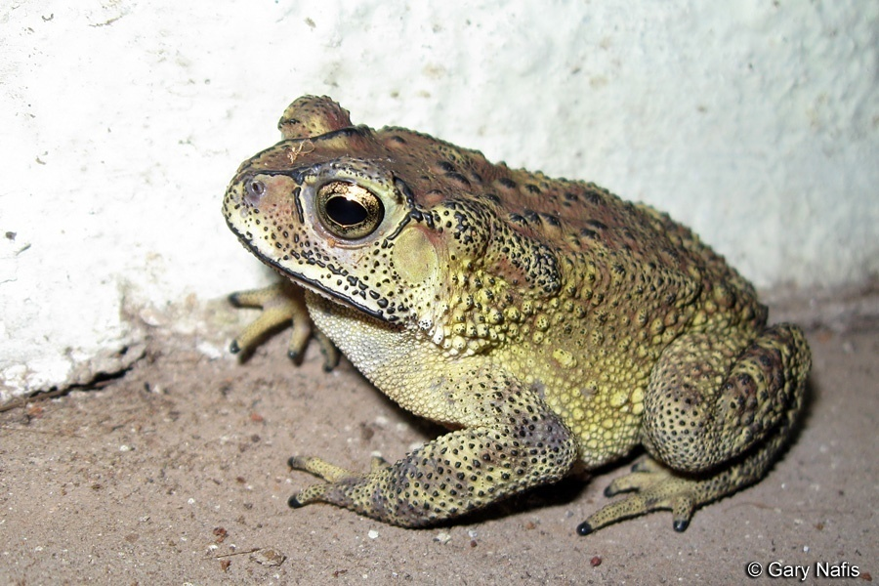
কুনোব্যাঙ
Bufo menanostictas
সামনে
হোম
পেছনে

Slide 7
আচরণিক উদ্দেশ্য
এই পাঠ শেষে শিক্ষার্থীরা-
উভচর প্রাণী কী তা বলতে পারবে।
কুনোব্যাঙের বৈশিষ্ট্য উল্লেখ করতে পারবে।
কুনোব্যাঙের বাসস্থান সনাক্ত করতে পার।
কুনোব্যাঙের বহিঃঅংগসংস্থান ও অন্তঃঅংগসংস্থান চিহ্নিত করতে পারবে।
সামনে
পেছনে
হোম

Slide 8
মাথা
চোখ
আঁচিল
পায়ুপথ
সামনের পা
পিছনের পা
কর্ণপটহ
সামনে
হোম
পেছনে

Slide 9
ব্যবচ্ছেদের ভিডিও

Slide 10
একক কাজ
পাশের ছবিটি দেখে তিনটি বৈশিষ্ট্য লিখ।
সামনে
হোম
পেছনে

Slide 11

কুনোব্যাঙ এর বৈশিষ্ট্য
শীতল রক্ত বিশিষ্ট প্রাণি
এদের ত্বক খসখসে, ত্বকীয় গ্রন্থিগুলো
ত্বককে ভেজা রাখে
এদের দুই জোড়া পা এবং তিন
প্রকোষ্ঠ বিশিষ্ট হৃদপিন্ড থাকে
এরা ডিম পাড়ে এবং নিষেক ক্রিয়া দেহের বাইরে ঘটে
ব্যাঙাচি অবস্থা ফুলকা এবং পূর্ণঙ্গ অবস্থায় ত্বক ও
ফুসফুসের সাহয্যে শ্বাসকার্য চালায়
এদের সামনের পায়ে ৪টি এবং পিছনের পায়ে ৫টি
আঙুল থাকে।
সামমে
হোম
পেছনে

Slide 12
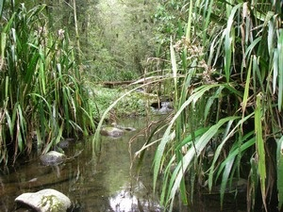
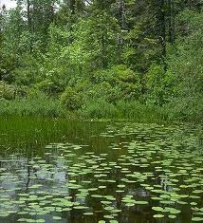
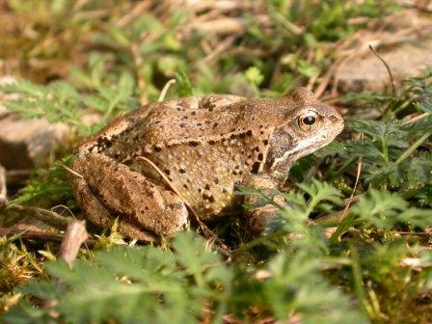
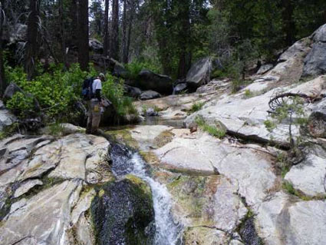
জোড়ায় কাজ
পেছনে
সামনে
হোম

Slide 13
মূল্যায়ন
সময়ঃ ০৫
১)কুনোব্যাঙকে উভচড় প্রাণী বলা হয় কেন?
২) কুনোব্যাঙের ২টি বৈশিস্ট্য বল।
৩) শিতনিদ্রা কী ?
৪) কুনোব্যাঙের বৈজ্ঞানিক নাম
সামনে
পেছনে
হোম

Slide 14


বাড়ির কাজ
তোমার বাড়ির আসপাশ থেকে কুনোব্যাঙ সংগ্রহ করে এর উপর ১০ টি বাক্য তৈরি করে নিয়ে আসবে।
সামনে
হোম
পেছনে

Slide 15
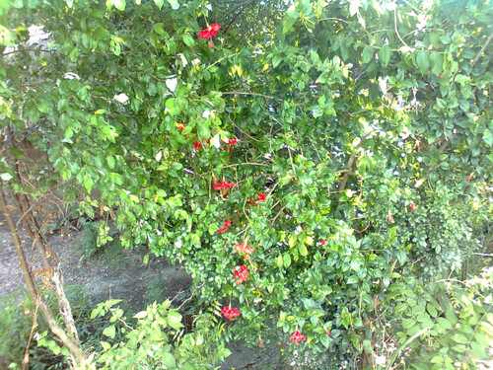
ধন্যবাদ
সামনে
হোম
পেছনে

